Slide 1
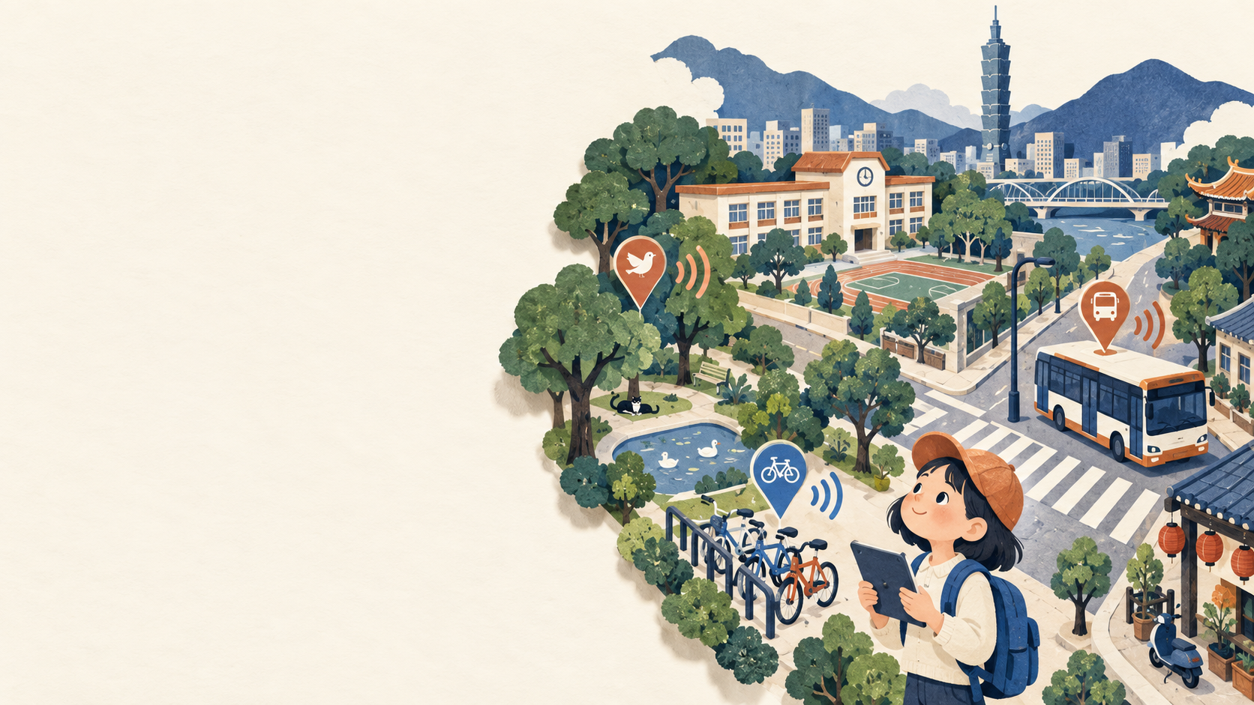
聲景智探
跟著耳朵，
發現城市
泰北聽路隊
泰北國際雙語學校-國小部
AI 概念插畫
Notes:
講稿
大家好，我們是泰北聽路隊。我們想做一張聽得到的地圖。先用耳朵聽，再請 AI 一起找聲音，留下自己的發現。
圖片與資料出處
封面：AI繪圖
泰北國際雙語學校-國小部，隊名由家長確認

Slide 2
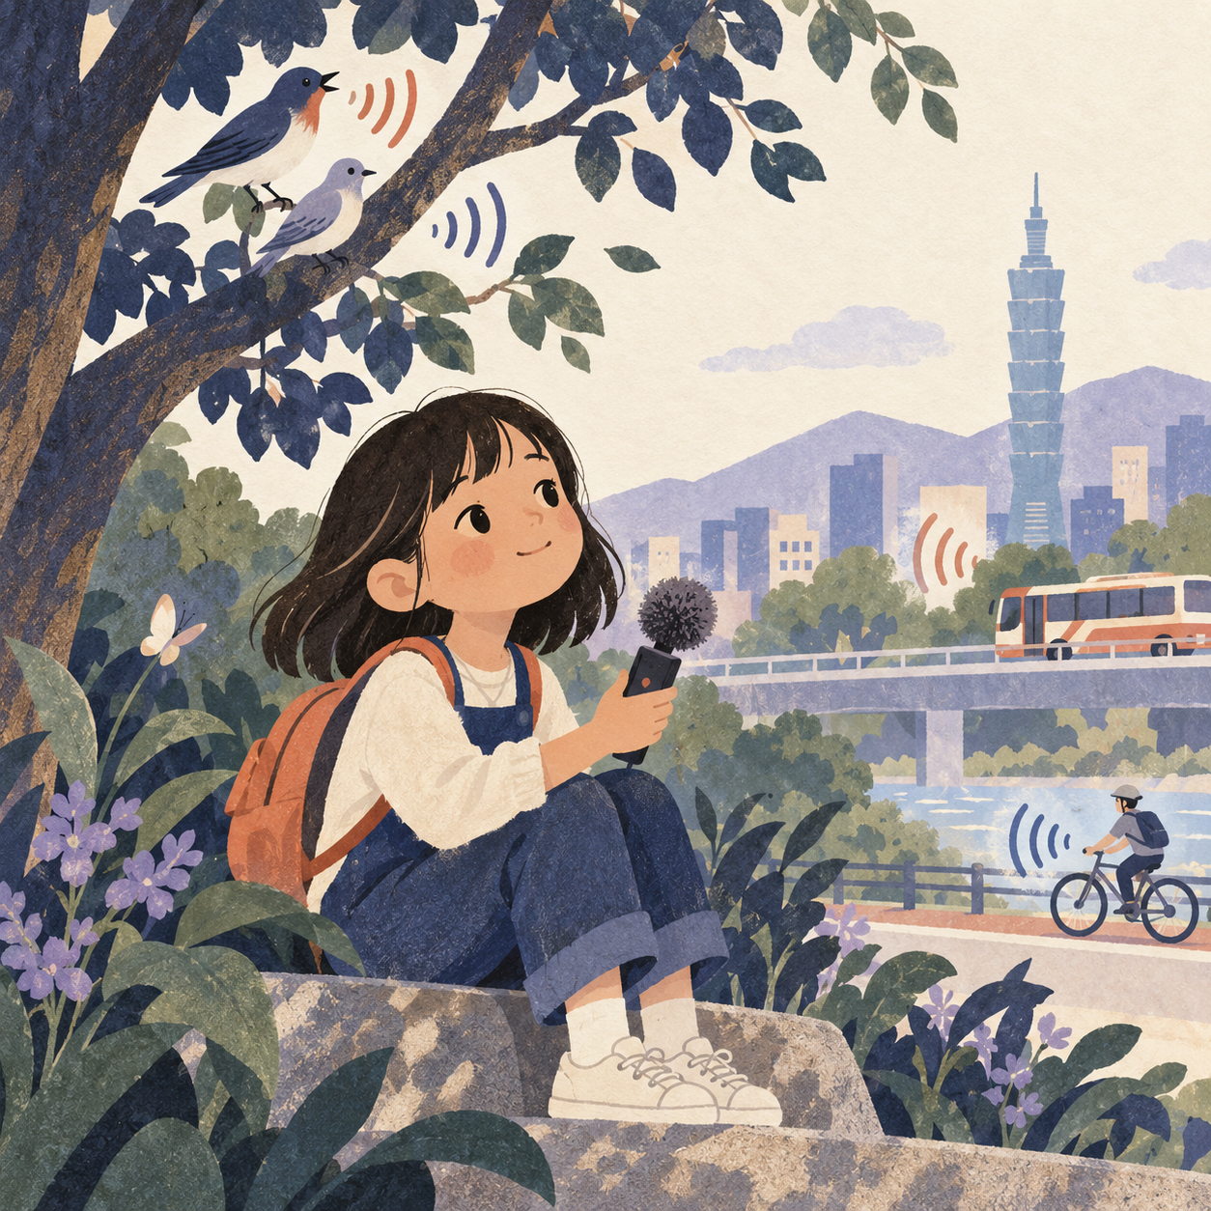
同一條路，會聽到什麼？
鳥叫、車聲，
還是人聲？
換個地方或時間，
會不會不一樣？
我們想做一張聽得到的地圖
AI 概念插畫
聲景智探 泰北聽路隊
02 / 11
Notes:
講稿
同一條路可能有鳥叫、車聲和人聲。換個地方或時間，會不會不同？我們想留下聲音，下次再來一起聽。
圖片與資料出處
https://soundscape-ai-city-sound-detective.vercel.app/
插畫：AI繪圖。

Slide 3
破案前，先列疑問
鳥叫還是車聲？
換個地點呢？
這裡的聲音
從哪裡來？
同地不同時間？
回來再聽一次？
每次先挑一個問題
聲景智探 泰北聽路隊
03 / 11
Notes:
講稿
聲音從哪裡來？早上和下午一樣嗎？我們先挑一個小問題，再到安全的地方聽。
圖片與資料出處
https://soundscape-ai-city-sound-detective.vercel.app/

Slide 4
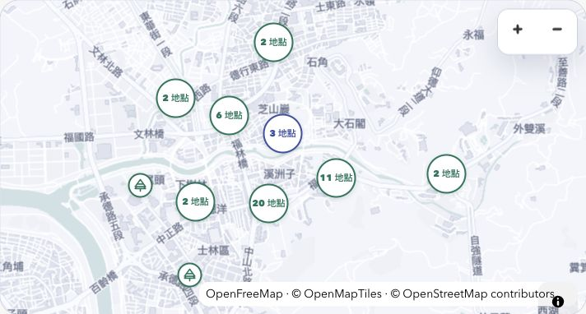
我想去這裡聽
選地點
翻一個故事
想一個問題
故事是情境
聲音自己去錄
聲景智探 泰北聽路隊
04 / 11
Notes:
講稿
五十個政府地點幫我找起點，每個地點有八則編寫的情境故事，共四百則。我翻故事找問題，自己的照片和聲音再另外保存。
圖片與資料出處
http://localhost:3101/explore
App 實際畫面：2026-10-13 本機截圖，圖片檔案時間 10:25:51 Asia/Taipei
來源版本：7a68dcb 加上未提交的圖片操作與故事地圖改善，2026-10-12 至 10-13 本機截圖
主代理保存的新版實際聲音故事地圖核心區，無灰色手勢遮罩，回看全部50個探索地點，保留原地圖署名。完整實際介面另存 sound-map-current.jpg。這些地點與聲音故事是公開參考素材，不是學生已到訪或錄音的50筆紀錄；截圖沒有新增學生現場聲音。
底圖：OpenFreeMap、OpenMapTiles、OpenStreetMap contributors，原署名保留在截圖上。公開原音作者與授權依 App 各段來源顯示，並非學生現場採集。
臺北市公園及 YouBike 公開資料。400 則故事為編寫的情境。

Slide 5
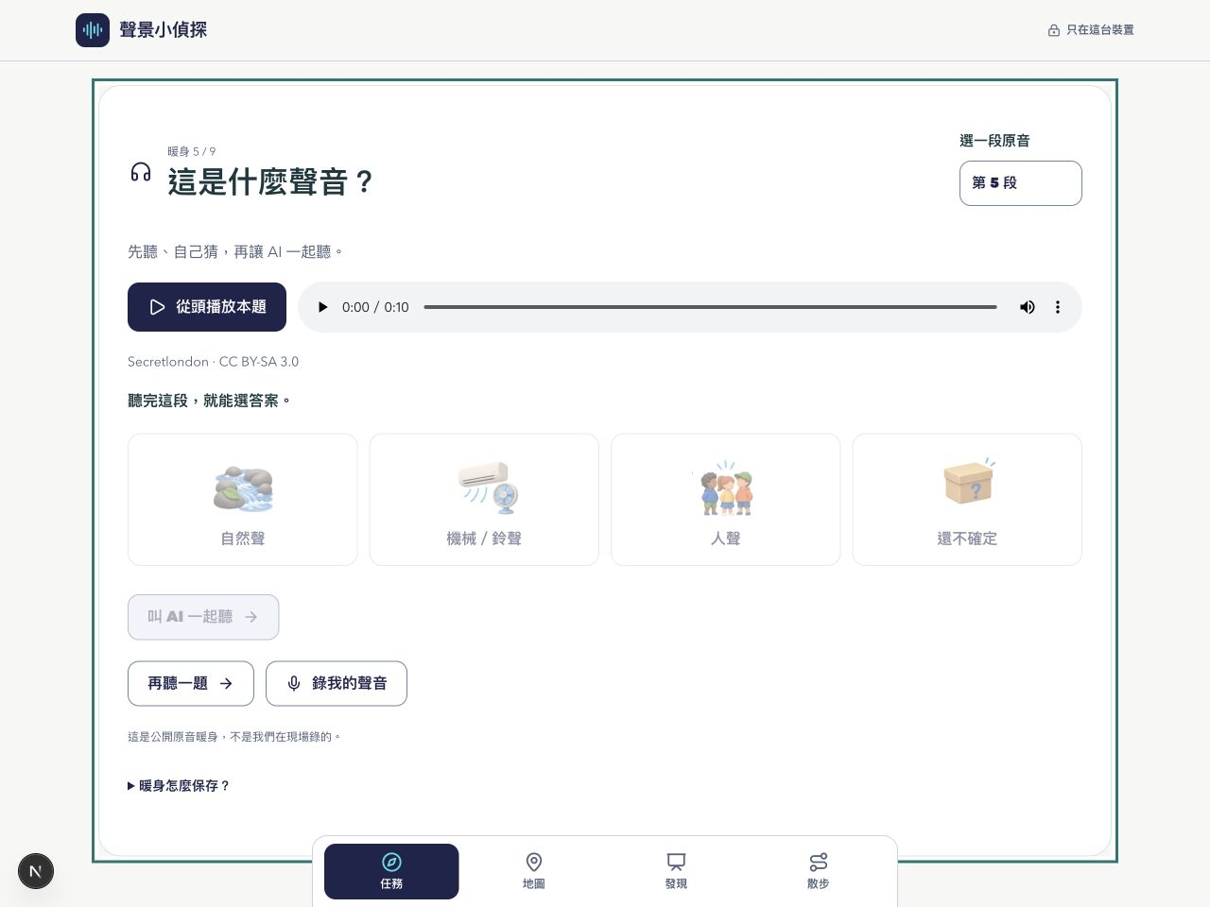
盲聽小遊戲
先聽，再選
「我聽到什麼？」
猜完再看 AI
也說說我的理由
猜不同也沒關係
聲景智探 泰北聽路隊
05 / 11
Notes:
講稿
先聽一題，猜猜聲音從哪裡來。選自己的答案後，再看 AI 的線索。九段公開原音讓我練習，自己的現場聲音要另外去錄。
圖片與資料出處
http://localhost:3101/#sound-practice
App 實際畫面：2026-10-12 本機截圖，圖片檔案時間 17:05:27 Asia/Taipei
來源版本：7a68dcb 加上未提交的圖片操作與故事地圖改善，2026-10-12 至 10-13 本機截圖
新版盲聽介面，在第 5 段公開原音開始播放與猜測前的 0:00 狀態，呈現四張一般聲音選擇圖卡，沒有先揭露這題答案。
原音：Secretlondon，CC BY-SA 3.0，公開原音練習來源，非學生現場錄音。https://commons.wikimedia.org/wiki/File:Fountainnoise2.ogg
https://creativecommons.org/licenses/by-sa/3.0/
依App原音資料保留前10秒，轉成單聲道16kHz MP3。

Slide 6
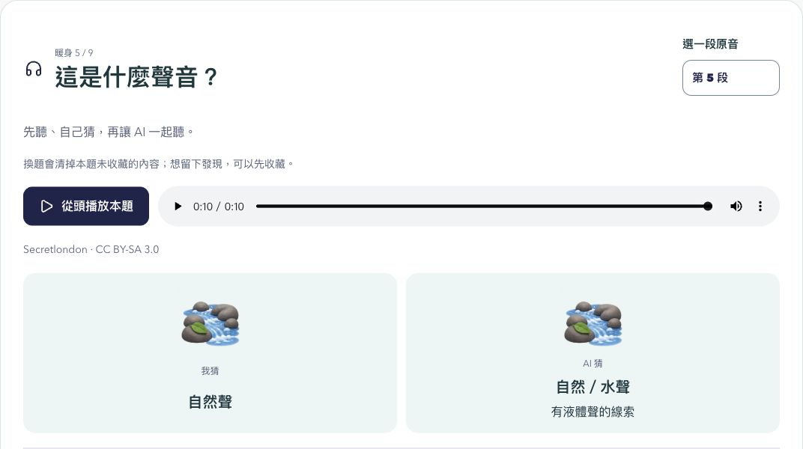
AI 和我一起聽
我先猜，AI 再猜
看圖，找聲音
重聽一次
說說我的理由
9 段公開原音
公開原音練習聽，我的現場聲音另外錄
聲景智探 泰北聽路隊
06 / 11
Notes:
講稿
我先聽原音、猜聲音，再叫 AI 一起聽。畫面用圖和名稱提示它聽到什麼。AI 也會猜錯，我再重聽、說自己的理由。這段是公開原音，來源留在畫面上。
圖片與資料出處
http://localhost:3101/#sound-practice
App 實際畫面：2026-10-12 約 17:21 Asia/Taipei
來源版本：7a68dcb 加上未提交的圖片操作與故事地圖改善，2026-10-12 至 10-13 本機截圖
本機新版實際功能操作，第5段公開原音完整播放0:10/0:10，選自然聲後按叫AI一起聽，取得真實本機模型新結果。我猜自然聲，AI猜自然/水聲並標示液體聲線索。沒有保存新筆記，沒有麥克風、GPS或上傳，非學生現場採集。
原音：Secretlondon，CC BY-SA 3.0。https://commons.wikimedia.org/wiki/File:Fountainnoise2.ogg
https://creativecommons.org/licenses/by-sa/3.0/
依App原音資料保留前10秒，轉成單聲道16kHz MP3。

Slide 7
同一個地方，我再聽
「早上與下午，會一樣嗎？」
01
02
03
地圖上
選一個問題
同一地方
再錄一段
兩段一起聽
我發現了什麼？
記下時間、天氣和站的位置
聲景智探 泰北聽路隊
07 / 11
Notes:
講稿
我想知道同一個地方早上和下午有沒有不同。從自己的地圖開問題卡，再回來錄另一段。把兩段一起聽，也看看時間、天氣和站的位置。
圖片與資料出處
https://soundscape-ai-city-sound-detective.vercel.app/

Slide 8
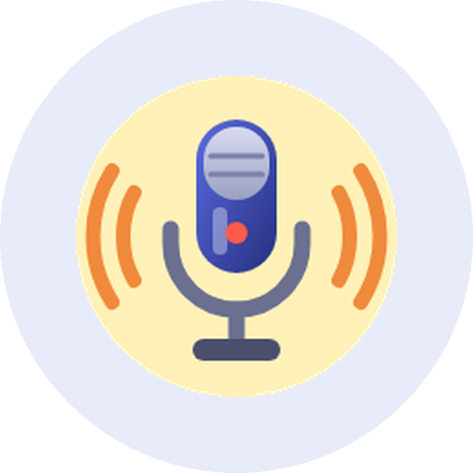
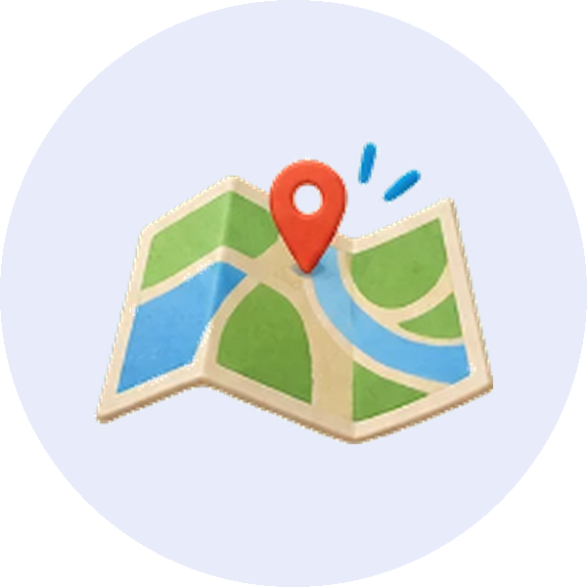

破案三步：現場、回訪、接起來
線索 1・現場
在校內 2–3 個地點各錄 15 秒
破案卷宗
這張問題卡
可以上台了
線索 2・回訪
回到同一個地點再錄一次
存好回訪錄音，
卡片就會跳出這一句
線索 3・接起來
用問題卡把兩次錄音接起來
按一下，進破案故事 →
聲景智探 泰北聽路隊
08 / 11
Notes:
講稿
我們不是到處亂錄音。實測清單有三步：在校內 2 到 3 個地點各錄 15 秒；回到同一個地點再錄一次；最後用問題卡把兩次錄音接起來。存好以後，卡片會跳出「這張問題卡可以上台了」，按一下就進破案故事。
圖片與資料出處
步驟圖示：聲景智探 App「實測成果」頁的實測清單圖示（2026-10-15 截圖）。清單只算這台平板上真的存下來的現場錄音。

Slide 9
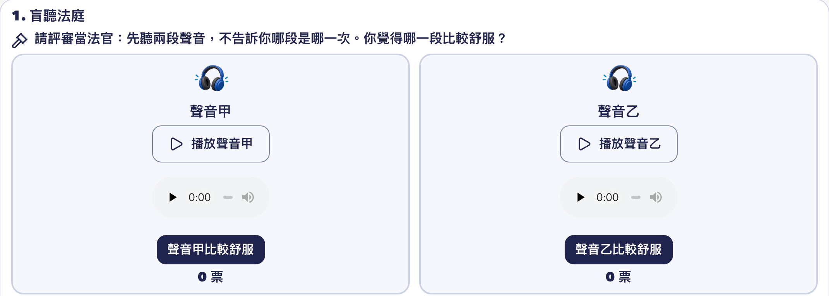
盲聽法庭：請評審當法官
聲音是證據，評審是法官
1
先聽甲、乙
不說哪段是哪一次
2
投一票
哪一段比較舒服？
1 盲聽法庭
2 案發現場
3 疑問與行動
4 回訪
5 揭曉
6 結案
3
再揭曉
六章破案：先盲聽，再一章一章揭曉
舒服的那段，是回訪嗎？
聲景智探 泰北聽路隊
09 / 11
Notes:
講稿
請評審當法官！先聽聲音甲和聲音乙，我們不說哪一段是第一次、哪一段是回訪。覺得哪一段比較舒服，就投一票。投完我們再一章一章揭曉，也說說我們聽到的改變和理由。
圖片與資料出處
聲景智探 App「破案故事」第 1 章盲聽法庭畫面（2026-10-15 截圖），畫面是 App 內建的示範卷宗；投票只留在畫面上，不會存起來。

Slide 10
地圖上的資料，怎麼幫到我？
我看到什麼？ | 我怎麼用？
50 地點、400 則情境 | 選地方、想問題，聲音自己去錄
9 段公開原音 | 先猜、再看 AI，練習找聲音
我的照片、原音和位置 | 記住現場，下次再來一起聽
分享前，避開別人的話和住家位置。
聲景智探 泰北聽路隊
10 / 11
Notes:
講稿
政府地點幫我找起點，情境故事幫我想問題，自己的照片和原音幫我記住現場。分享前，要避開別人的私人對話和住家位置。
圖片與資料出處
https://soundscape-ai-city-sound-detective.vercel.app/

Slide 11

換你來破案
打開聲景智探
先聽一題，猜猜看
掃描，現在就聽
安全錄一段，留下自己的聲音點
下次再來，一起聽聽看
兩隊簡報、操作圖和問卷，都在分享頁
聲景智探 泰北聽路隊
11 / 11
Notes:
講稿
換你來破案！掃這個 QR code，先玩一題盲聽，再選一個學校附近的地點。安全地錄一段，下次回到同一個地方再錄一次，用問題卡接起來，你也有自己的破案故事。分享頁有操作圖和兩隊簡報。
圖片與資料出處
QR code 連到 https://soundscape-ai-city-sound-detective.vercel.app/

